Slide 1



Bare Soil Detection & Information Extraction
Mengenali piksel tanah terbuka dan mengambil informasi darinya
Dr. Retnadi Heru Jatmiko, M.Sc.
Hari ke-2, Rabu 4 November 2026, 09.15–10.15
Merakyat, Mandiri, Berkelanjutan
Inclusive, Self-Reliant, Sustainable
ugm.ac.id

Slide 2
Citra optik hanya dapat membaca tanah yang terbuka
Deteksi tanah terbuka: mengenali piksel tanah, lalu mengekstraksi informasi spektralnya
Permukaan terbuka: permukaan abiotik alami yang vegetasinya tidak ada atau hampir tidak ada (Demattê et al., 2020)
Hasilnya berupa citra pantulan tanah dan frekuensi keterbukaan setiap piksel
Keduanya dapat dipakai dalam pemetaan tanah digital
2
Notes:
Contoh penerapan: Diek et al. (2017) menurunkan peta pasir, debu, lempung, dan bahan organik dari komposit tanah terbuka Landsat.

Slide 3

Permukaan Tanah, Vegetasi, dan Pantulan Spektral
Tiga permukaan, satu piksel
ugm.ac.id
Merakyat, Mandiri, Berkelanjutan | Inclusive, Self-Reliant, Sustainable

Slide 4
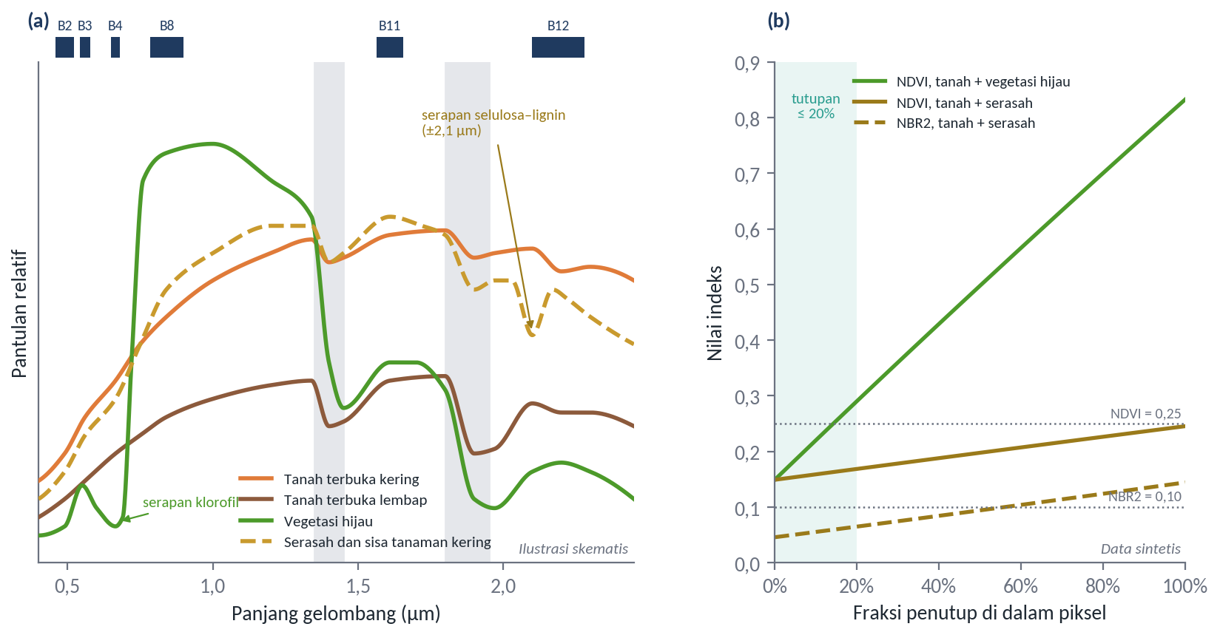
Vegetasi hijau mudah disaring, serasah jauh lebih sulit
Tanah: naik bertahap dari biru sampai SWIR pertama
Vegetasi hijau: kontras tajam merah dan inframerah dekat
Serasah: tanpa kontras itu, mirip tanah sampai inframerah dekat
Pembeda serasah: serapan lignin dan selulosa sekitar 2,1 µm (Daughtry, 2001)
Gambar 5.1 Pantulan tanah terbuka, vegetasi hijau, serta serasah (a) dan perubahan NDVI dan NBR2 pada campuran (b)
Sumber: Ilustrasi skematis berdasarkan Daughtry (2001) dan Demattê et al. (2020); nilai pada (b) data sintetis dengan model campuran linear (Adams et al., 1986)
4
Notes:
Panel (b): NDVI naik cepat saat fraksi vegetasi hijau bertambah, tetapi hampir tidak berubah saat penutupnya serasah. Piksel berserasah lolos dari penyaringan NDVI.

Slide 5
Satu piksel jarang berisi satu jenis permukaan
Pantulan piksel adalah campuran komponen murni menurut fraksi luasnya (Adams et al., 1986)
Tutupan jagung beberapa persen sudah menurunkan ketelitian model karbon organik secara drastis (Bartholomeus et al., 2011)
Vegetasi hijau atau kering lebih dari 20% dapat sangat mengubah bentuk spektrum (Castaldi et al., 2019)
Fraksi tanah cenderung terduga terlalu tinggi karena tanah memantulkan lebih kuat (Asner & Heidebrecht, 2002)
5

Slide 6
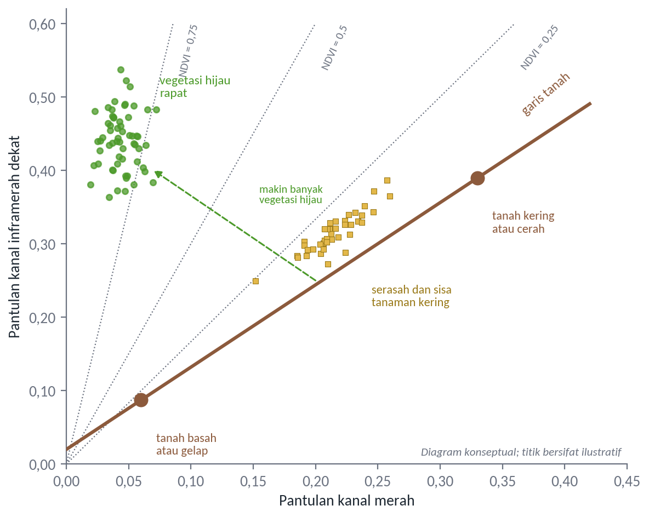
Garis tanah membantu memeriksa mutu deteksi
Tanah terbuka membentuk garis pada ruang merah dan inframerah dekat
Tanah basah dekat titik asal, tanah kering lebih jauh
Vegetasi menjauh ke arah inframerah dekat tinggi
Serasah tetap dekat garis, jadi tidak terpisahkan di ruang ini
Gambar 5.2 Garis tanah serta sebaran vegetasi hijau dan serasah pada ruang pantulan merah–inframerah dekat
Sumber: Diagram konseptual berdasarkan Baret et al. (1993) dan Demattê et al. (2020)
6

Slide 7
Di bawah tajuk sawit, tanah hampir tidak teramati
Di bawah tajuk yang menutup, permukaan tanah hampir tidak mungkin teramati (Roberts et al., 2019)
Fraksi tanah terbuka menurun seiring berkembangnya tajuk; kebun umur 2–3 tahun masih terbuka (Danylo et al., 2021)
Pada blok menghasilkan, kesempatan muncul terutama saat peremajaan
Permukaannya mosaik tanah, rumpukan batang tercincang, dan kacangan penutup
Pueraria javanica dapat menutup 90–100% permukaan dalam 5–6 bulan (Astuti et al., 2018)
7
Notes:
Urutan persiapan peremajaan mengikuti Wibowo dan Junaedi (2017). Jendela pengamatan hanya beberapa bulan.

Slide 8
Indeks untuk Bare Soil Detection
Memanfaatkan kontras spektral
ugm.ac.id
Merakyat, Mandiri, Berkelanjutan | Inclusive, Self-Reliant, Sustainable

Slide 9
Tiga kelompok indeks, tiga tugas berbeda
Indeks | Sentinel-2 | Pemanfaatan
NDVI | (B8−B4) / (B8+B4) | Menyaring vegetasi hijau; misalnya tanah di bawah 0,25
SAVI | 1,5 (B8−B4) / (B8+B4+0,5) | Meredam pengaruh latar tanah pada vegetasi jarang
BSI | ((B11+B4)−(B8+B2)) / ((B11+B4)+(B8+B2)) | Meningkat dengan fraksi tanah terbuka
NBR2 | (B11−B12) / (B11+B12) | Membedakan tanah dari serasah; misalnya −0,30 sampai 0,10
VNSIR | 1−[(2B4−B3−B2)+3(B12−B8)] | Aturan tambahan; misalnya di bawah 0,9
CAI | Memerlukan data hiperspektral | Positif untuk sisa tanaman, negatif untuk tanah
Sumber: Tabel 5.1; Demattê et al. (2020), Castaldi et al. (2019), Huete (1988), Rikimaru et al. (2002) melalui Nugraha dan Citra (2021), Prajapati et al. (2019); padanan kanal Drusch et al. (2012)
9
Notes:
Keempat indeks pertama dihitung peserta sendiri pada praktik sore nanti.

Slide 10
Nilai ambang tidak berlaku umum
Penentuan ambang memerlukan interpretasi citra dan pengamatan lapangan (Demattê et al., 2020)
NDVI rendah tidak menjamin tanah terbuka: bisa kecambah, sisa tanaman, atau gulma (Castaldi et al., 2019)
Indeks tidak membedakan tanah dari pasir, batuan, jalan, atau permukiman
Karena itu hasilnya dipadukan dengan data penggunaan lahan
Ambang dapat diturunkan dari data setempat (Danylo et al., 2021)
10
Notes:
Peserta akan membuktikan sendiri pada praktik sore: aturan yang sama menangkap banyak permukiman.

Slide 11
Metode Bare Soil Detection
Dari citra tunggal sampai deret waktu
ugm.ac.id
Merakyat, Mandiri, Berkelanjutan | Inclusive, Self-Reliant, Sustainable

Slide 12
Lima metode yang tidak saling meniadakan
Metode | Cara kerja | Catatan
Ambang citra tunggal | Satu citra, ambang indeks | Sederhana; bergantung waktu perekaman
Aturan gabungan | Beberapa indeks sekaligus (GEOS3) | Menyaring vegetasi hijau dan bahan kering
Komposit multitemporal | Kondisi paling terbuka dari banyak citra | Komposit lengkap memerlukan data beberapa tahun
Pemisahan campuran | Menduga fraksi di dalam piksel | Terbukti pada hiperspektral; pada Sentinel-2 perlu diuji
Deret waktu dan klasifikasi | Memantau perubahan | Radar membantu saat berawan
Sumber: Demattê et al. (2020), Diek et al. (2017), Bartholomeus et al. (2011), Castaldi et al. (2019), Danylo et al. (2021), Descals et al. (2021)
12
Notes:
Diek et al. (2017) menemukan sekitar lima tahun data Landsat diperlukan untuk mencakup 90% luas maksimum tanah terbuka.

Slide 13
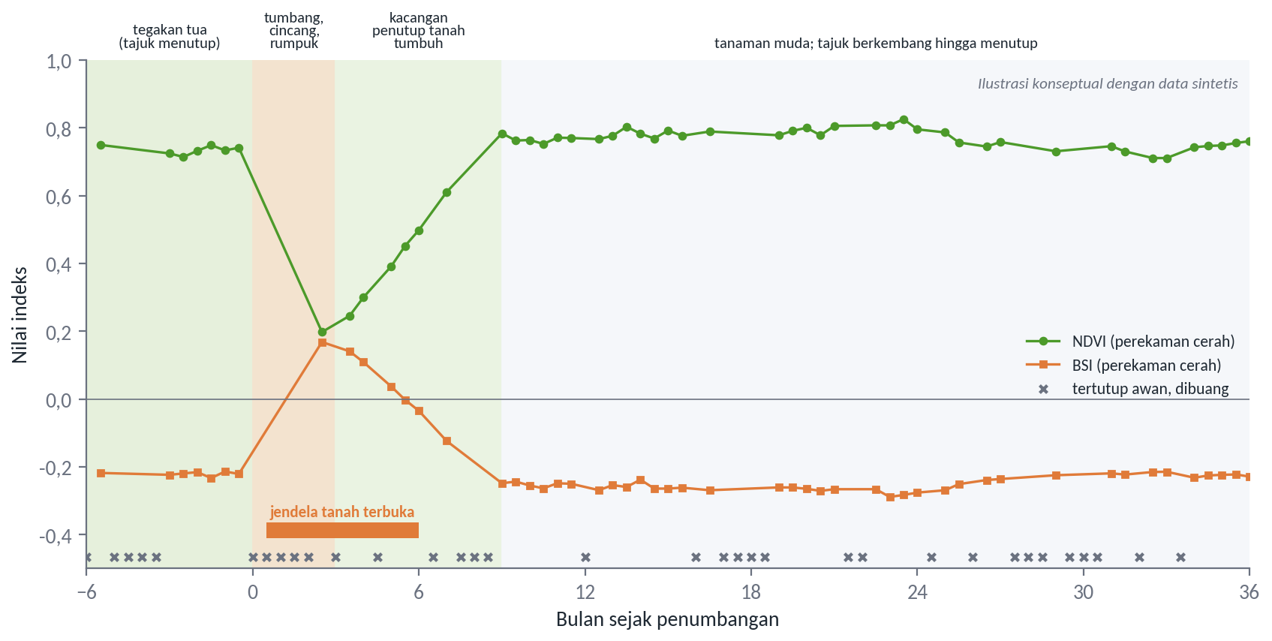
Jendela tanah terbuka pada blok peremajaan sangat pendek
Gambar 5.3 Ilustrasi perubahan NDVI dan BSI pada satu blok peremajaan kelapa sawit dengan kacangan penutup tanah
Sumber: Ilustrasi konseptual dengan data sintetis; urutan kegiatan berdasarkan Wibowo dan Junaedi (2017), Astuti et al. (2018), dan Danylo et al. (2021)
13
Notes:
Sebagian perekaman dapat hilang karena awan, sehingga kerapatan deret waktu sangat menentukan. Sentinel-2A dan 2B merekam ulang setiap lima hari atau kurang (Main-Knorn et al., 2017).

Slide 14
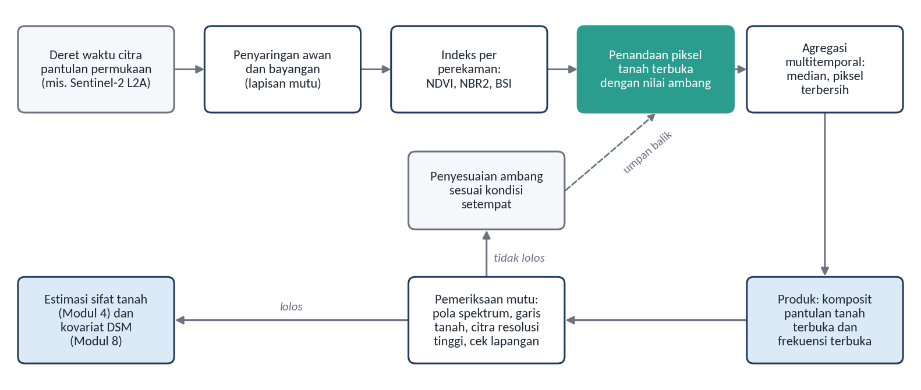
Hasil deteksi selalu perlu diperiksa
Spektrum seharusnya naik dari biru sampai SWIR pertama
Sebaran piksel seharusnya mengikuti garis tanah
Periksa dengan citra resolusi tinggi dan lapangan
Jika belum memadai, sesuaikan ambang dan ulangi
Gambar 5.4 Alur umum deteksi tanah terbuka dari deret waktu citra
Sumber: Diagram konseptual berdasarkan Demattê et al. (2020), Diek et al. (2017), dan Roberts et al. (2019)
14

Slide 15
Empat konsekuensi praktis bagi perkebunan
Tanah terutama teramati pada blok peremajaan dan pembukaan lahan, hanya beberapa bulan
Permukaan bercampur rumpukan batang, sehingga perlu indeks SWIR kedua dan pemeriksaan lapangan
Blok diremajakan bergantian, sehingga komposit beberapa tahun mencakup lebih banyak blok
Permukaan diolah alat berat, sehingga keterwakilannya terhadap lapisan sampel perlu diperiksa
15
Notes:
Untuk blok bertajuk tertutup, informasi tanah tetap perlu lewat kovariat lingkungan atau pengukuran proksimal. Ini jembatan ke sesi berikutnya.

Slide 16
Terima kasih
Merakyat, Mandiri, Berkelanjutan
Inclusive, Self-Reliant, Sustainable
ugm.ac.id

